Slide 1


Slide 2
JQuery
自我介绍
杜鹏，讲师，JQ爱好者， JQ源码分析视频
课程简介
让大家在最短时间内，从入门到精通的实战JQ教程
星级说明
★★★★★(高) ， ★★★(中) ， ★(低)

Slide 3
JQuery
什么是JQ
JS的升级版，写越少的代码，做越多的事情
学习JQ的基础
HTML CSS Javascript 后台(了解)
JQ官网
http://jquery.com/

Slide 4
JQuery
如何使用JQ
官网下载jquery.js文件
版本说明
选择元素
$() ★★★★★
css() ★★★★★
省略原生的循环操作
$ == jQuery

Slide 5
JQuery
JQ方法函数化
事件
click() ★★★★★
内容
html() ★★★★★
JS与JQ关系
之间不能混写
函数中返回原生this，$()选择元素
例子 : 选择颜色填充方块

Slide 6
JQuery
取值与赋值的关系
通过参数决定
属性
attr() ★★★★★
值
val() ★★★
多元素取值
第一个元素

Slide 7
JQuery
强大的$()
加载
$(function(){}); ★★★★★
属性选择
[=] ★★★★★
[^=] ★★★★★
[$=] ★★★★★
[*=] ★★★★★
引号的问题

Slide 8
JQuery
JQ的链式操作
$().css().html().click()
针对设置的时候
JQ实战小技巧
命名的规范
$div $span
容错处理
$()

Slide 9
JQuery
集合的长度
size() ★
length ★★★★★
$()获取到的都是一个集合
JQ实战小技巧
利用length判断元素是否存在
例子 : 删除指定颜色的方块

Slide 10
JQuery
class的操作
addClass() ★★★
removeClass() ★★★
toggleClass() ★★★
显示隐藏
show()/hide() ★★★★★
与css()的区别
例子 : 点击弹出菜单(1)

Slide 11
JQuery
节点的选择
prev() next() ★★★★★
prevAll() nextAll() ★★★
siblings() ★★★
参数的筛选功能
JQ实战小技巧
利用参数修复查找节点问题
例子 :点击弹出菜单(2)

Slide 12
JQuery
下标
eq() ★★★★★

Slide 13
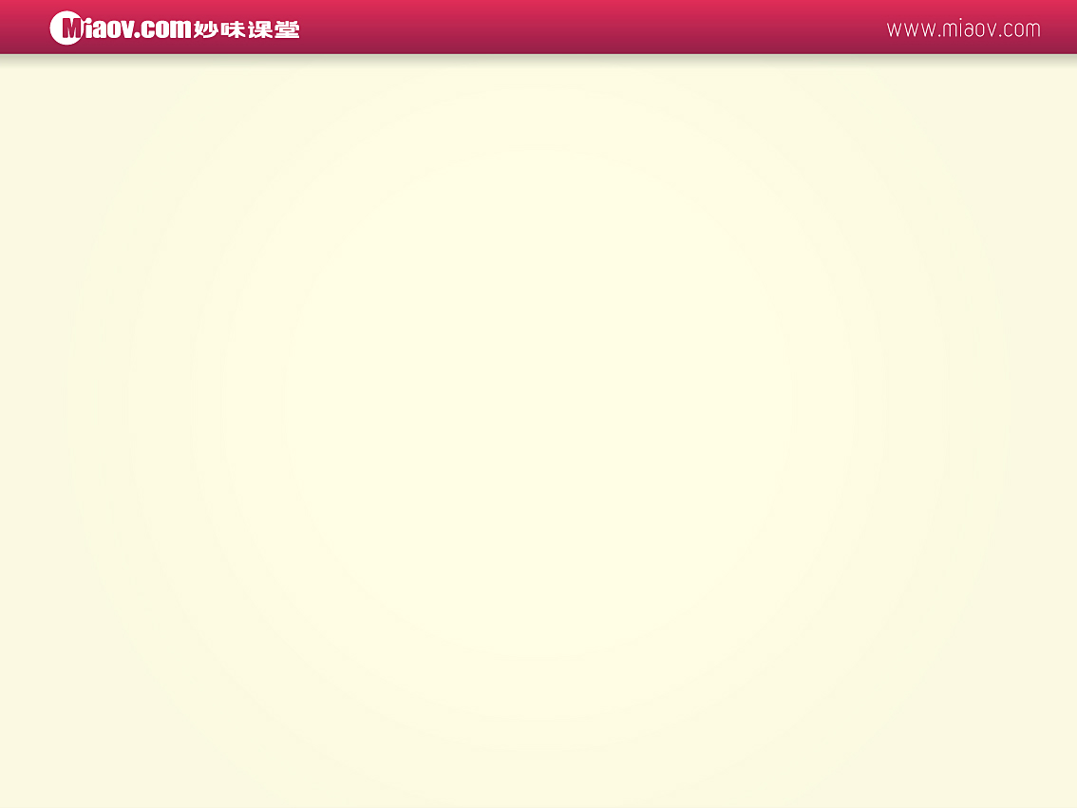
本课练习
1抽奖效果

